Slide 1
Đáp Ca Sau Chúa Nhật V Thường Niên

Slide 3
Thứ Hai Sau Chúa Nhật V Thường Niên

Slide 5
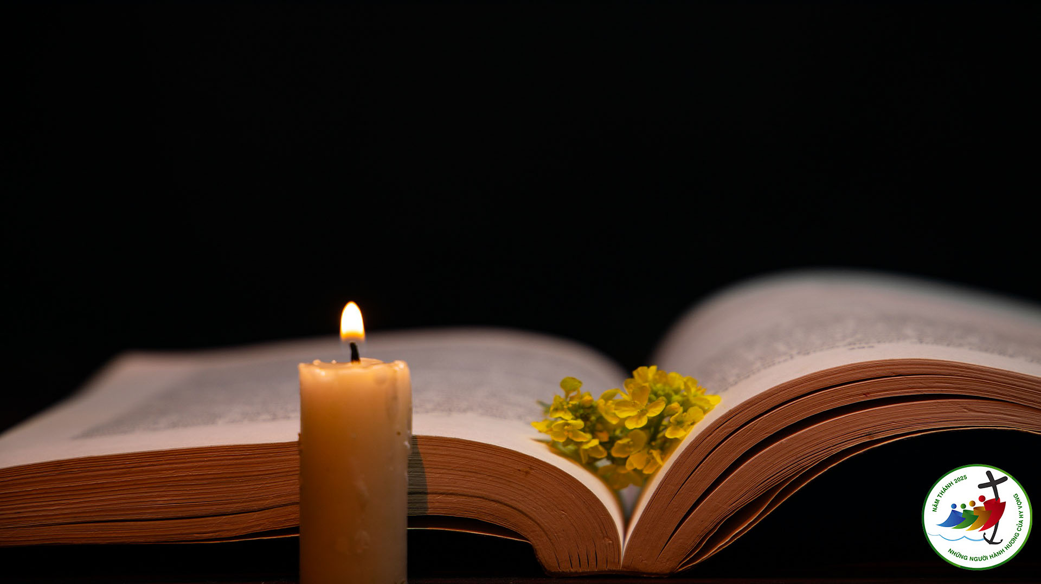
Bài đọc 1
Thiên Chúa phán, liền có như vậy.
Bài trích sách Sáng thế.

Slide 6
Công trìanh Chúa làm Chúa được hân hoan.
Đáp ca:

Slide 7
Đức Giê-su rao giảng Tin Mừng Nước Trời, và chữa hết mọi kẻ bệnh hoạn tật nguyền trong dân.
Alleluia-Alleluia.
Alleluia.

Slide 11
Thứ Ba Sau Chúa Nhật V Thường Niên

Slide 13
Bài đọc 1
Chúng ta hãy làm ra con người theo hình ảnh chúng ta, giống như chúng ta.
Bài trích sách Sáng thế.

Slide 14
Lạy Đức Chúa là Chúa chúng con, lẫy lừng thay danh Chúa trên khắp cả địa cầu.
Đáp ca:

Slide 15
Lạy Thiên Chúa, xin hướng lòng con nghiêng về thánh ý, và thương ban cho con luật pháp Ngài.
Alleluia-Alleluia.
Alleluia.

Slide 19
Thứ Tư Sau Chúa Nhật V Thường Niên

Slide 21
Bài đọc 1
Đức Chúa là Thiên Chúa đem con người đặt vào vườn Ê-đen.
Bài trích sách Sáng thế.

Slide 22
Chúc tụng Chúa đi, hồn tôi hỡi !
Đáp ca:

Slide 23
Lạy Chúa, Lời Chúa là sự thật; xin Chúa lấy sự thật mà thánh hiến chúng con.
Alleluia-Alleluia.
Alleluia.

Slide 27
Thứ Năm Sau Chúa Nhật V Thường Niên

Slide 29
Bài đọc 1
Đức Chúa dẫn người đàn bà đến với A-đam. Và cả hai thành một xương một thịt.
Bài trích sách Sáng thế.

Slide 30
Hạnh phúc thay những người kính sợ Chúa.
Đáp ca:

Slide 31
Hãy khiêm tốn đón nhận Lời đã gieo vào lòng anh em ; Lời ấy có sức cứu độ linh hồn anh em.
Alleluia-Alleluia.
Alleluia.

Slide 35
Thứ Sáu Sau Chúa Nhật V Thường Niên

Slide 37
Bài đọc 1
Ông bà sẽ nên như Thiên Chúa, biết điều thiện điều ác.
Bài trích sách Sáng thế.

Slide 38
Hạnh phúc thay, kẻ lỗi lầm mà được tha thứ.
Đáp ca:

Slide 39
Lạy Chúa, xin mở lòng chúng con, để chúng con lắng nghe lời của Con Chúa.
Alleluia-Alleluia.
Alleluia.

Slide 43
Thứ Bảy Sau Chúa Nhật V TN

Slide 45
Bài đọc 1
Đức Chúa là Thiên Chúa đuổi con người ra khỏi vườn Ê-đen để cày cấy đất đai.
Bài trích sách Sáng thế.

Slide 46
Lạy Chúa, trải qua bao thế hệ, Ngài vẫn là nơi chúng con trú ẩn.
Đáp ca:

Slide 47
Người ta sống không chỉ nhờ cơm bánh, nhưng còn nhờ mọi lời miệng Thiên Chúa phán ra.
Alleluia-Alleluia.
Alleluia.

